Slide 1
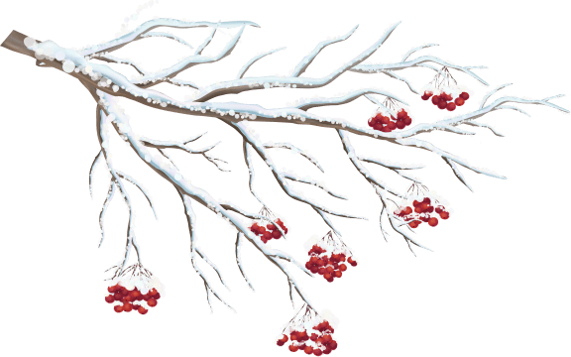
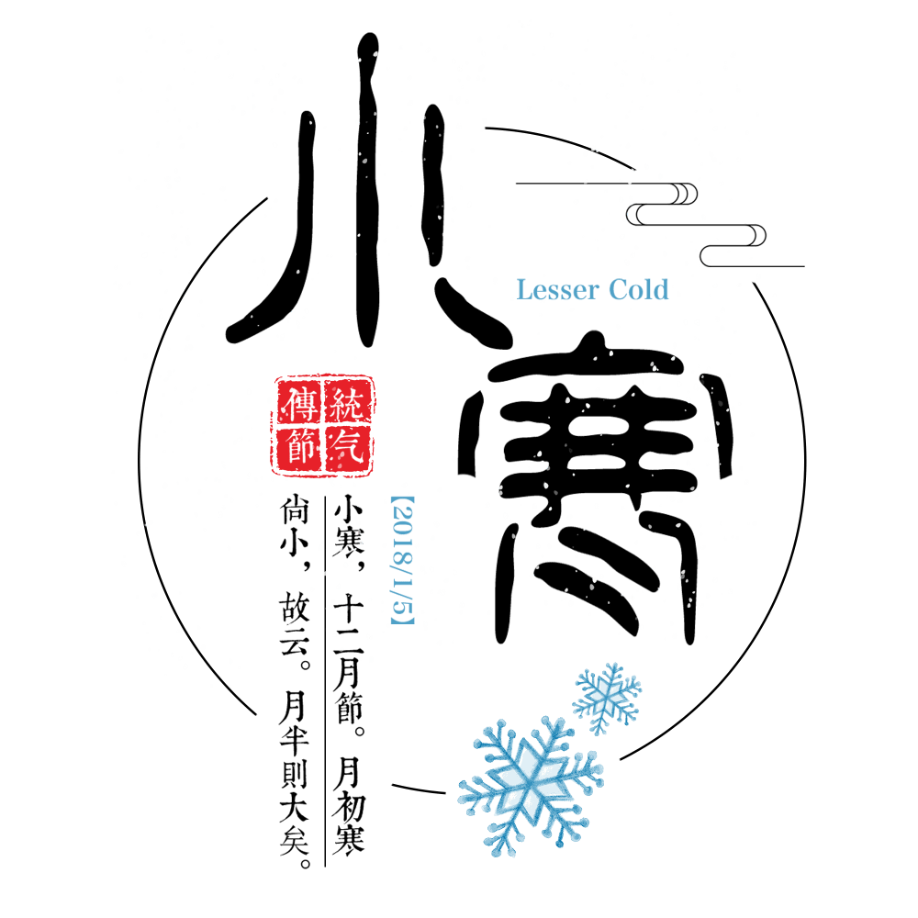
汇报人：优品PPT
时 间：20XX年1月

Slide 2

目 录
一
二
三
四
五
节气摘要
节气特征
典籍记载
各地习俗
节气养生

Slide 3

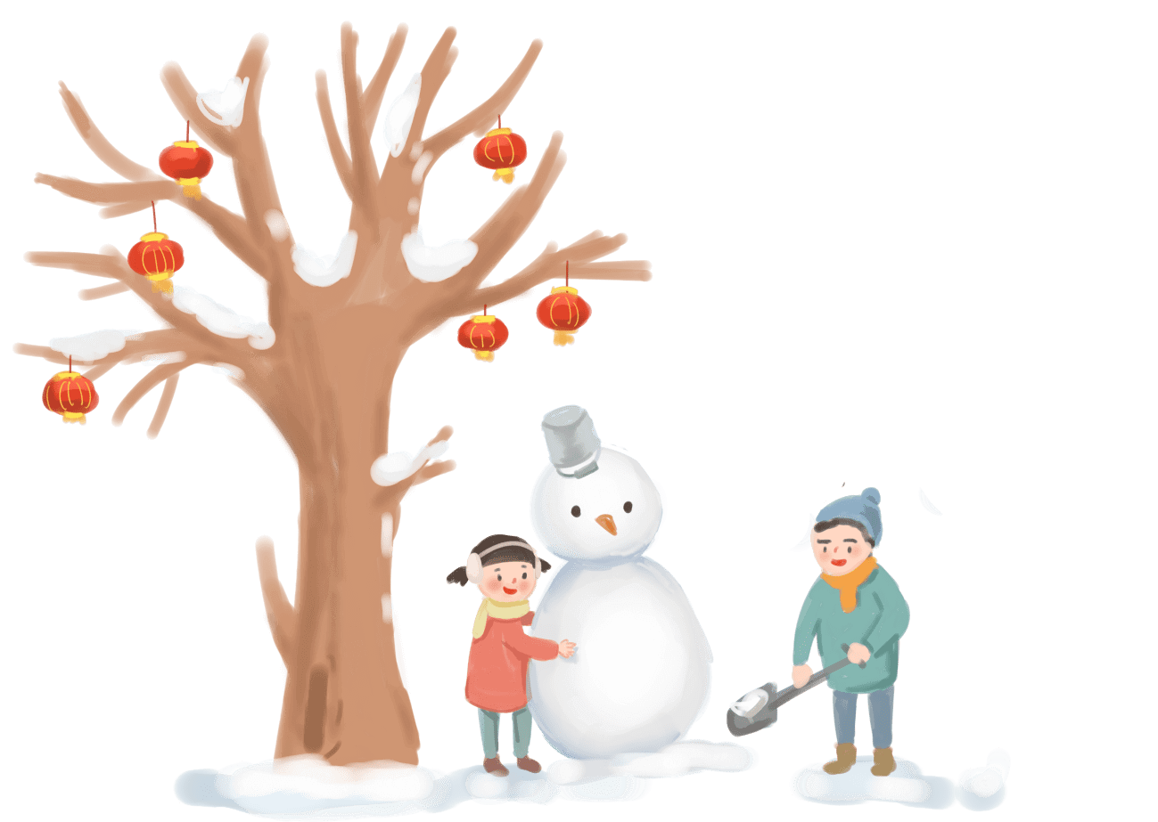
壹
节气摘要

Slide 4

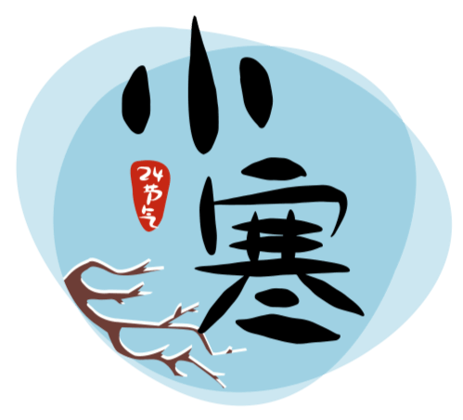


节 气 摘 要
小寒一到，一年也就快要接近尾声，这一年无论怎样，都希望能够继续前行。走好当下的路，不后悔过往，不畏惧将来，收拾行装，归故乡

Slide 5
节 气 摘 要
小寒，是二十四节气中的第23个节气，也是冬季的第5个节气。斗指子；太阳黄经为285°；公历1月5－7日交节。小寒，标志着季冬时节的正式开始。

Slide 6
雁北乡
小 寒 三 候
鹊始巢
雉始鸲
小寒节气开始，北京的平均气温一般在-5℃上下，极端最低温度在-15℃以下；中国东北北部地区，真是一个冰雕玉琢的世界。都是一派严冬的景象。小寒时节，除南方地区要注意给小麦油菜等作物追施冬肥，海南和华南大部分地区则主要是做好防寒防冻、积肥造肥和兴修水利等工作。

Slide 7
贰
节气特征
节日PPT模板 http://www.ypppt.com/jieri/

Slide 8
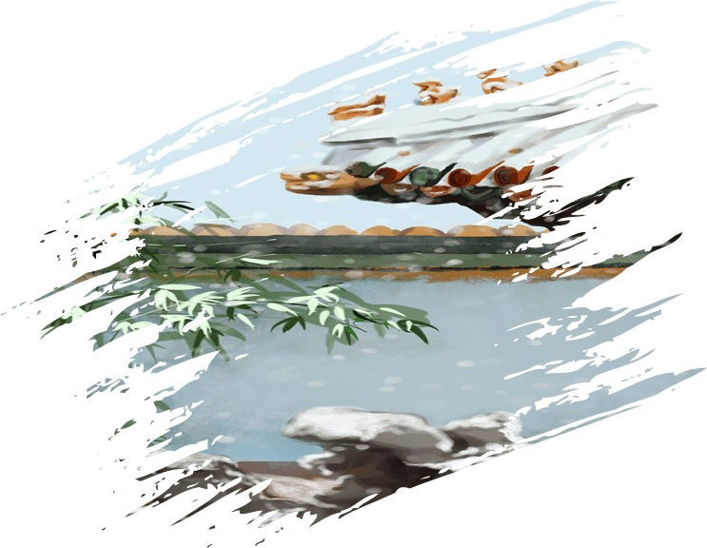
小寒的天气特点是：天渐寒，尚未大冷。俗话有讲：“冷在三九”，由于隆冬“三九”也基本上处于该节气之内，因此有“小寒胜大寒”之讲法。
小寒时节，我国大部分地区已进入严寒时期，土壤冻结，河流封冻，加之北方冷空气不断南下，天气寒冷，人们叫做“数九寒天”。在我国南方虽然没有北方峻冷凛冽，但是气温亦明显下降。在南方最寒冷的时候是小寒及雨水和惊蛰之间这两个时段。小寒时是干冷，而雨水后是湿冷。

Slide 9
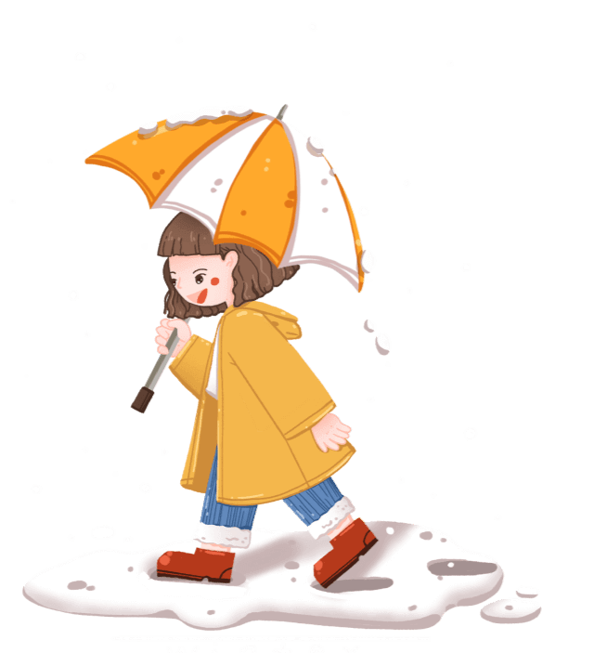
雨
小寒是
一年中雨水
最少的时段。

Slide 10
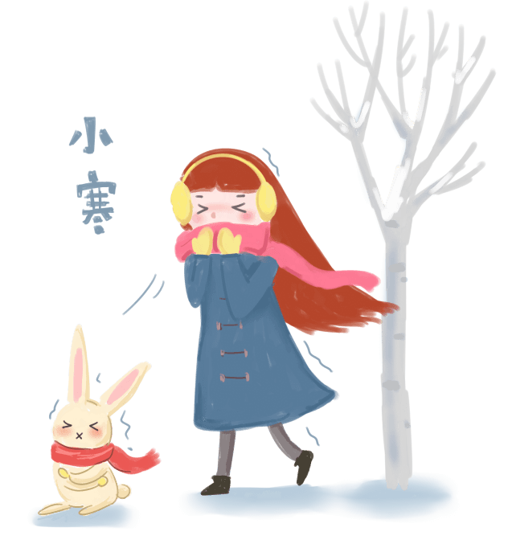
温
小寒大寒，冷成一团”
说明:
小寒节气
也是一年中的寒冷时期。

Slide 11
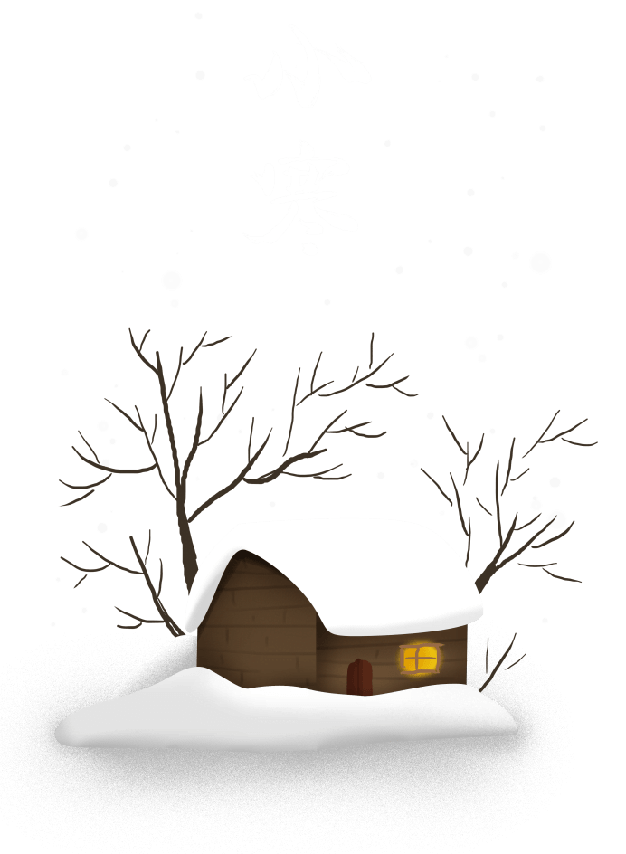
气
大气环流稳定，
环流周期约为
二十天。
常出现大范围雨雪天气
和大风降温。

Slide 12
叁
典籍记载

Slide 13
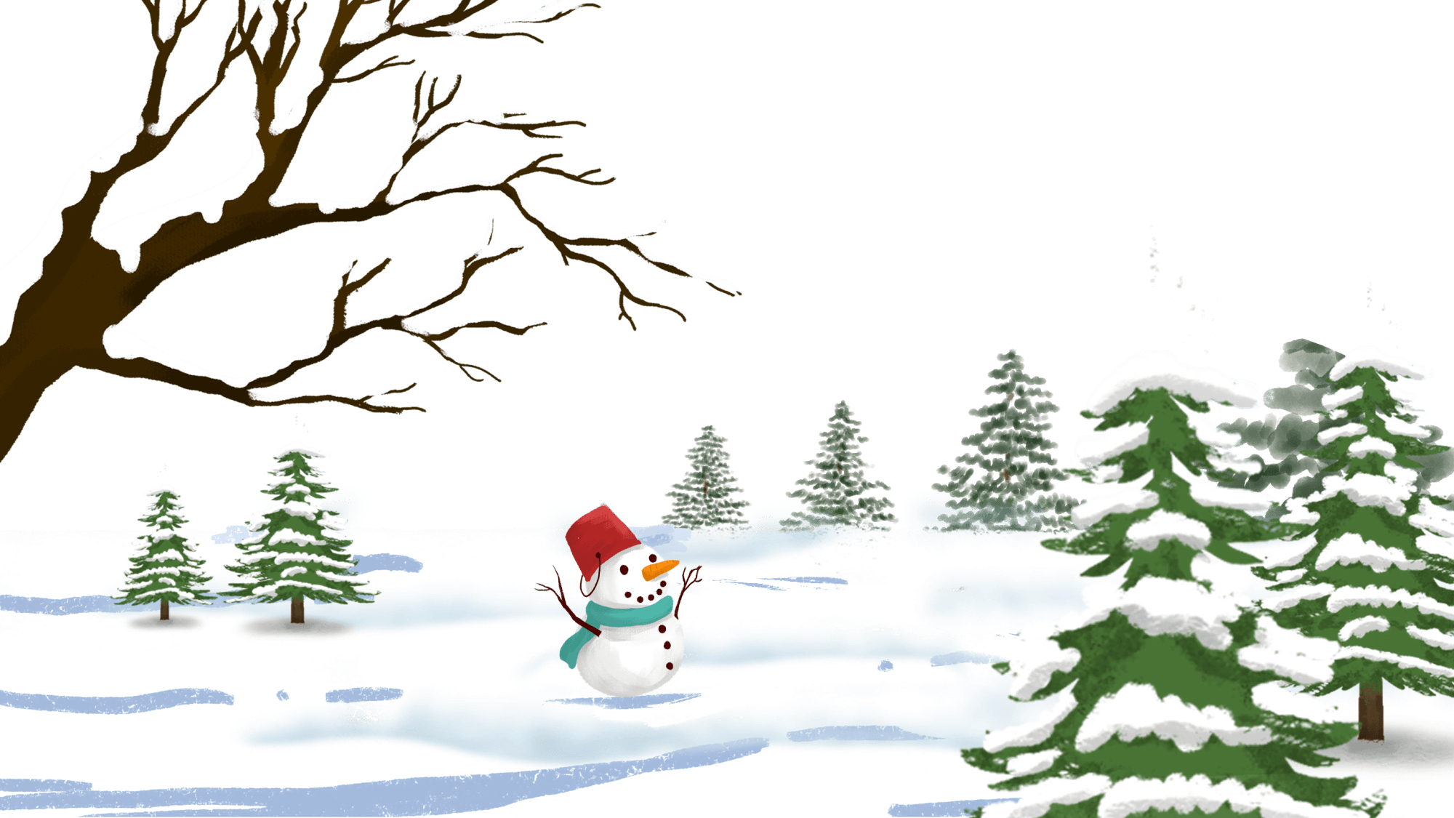
小寒，十二月节。月初寒尚小，故云。月半则大矣。
小寒之日雁北乡，又五日鹊始巢，又五日雉始雊。
雁北乡（xiàng）。乡，向导之义。二阳之候，雁将避热而回，今则乡北飞之，至立春后皆归矣，禽鸟得气之先故也。

Slide 14
谚语
小寒大寒不下雪，小暑大暑田开裂
小寒大寒，冷成冰团
小寒不寒，清明泥潭
小寒大寒寒得透，来年春天天暖和
Notes:
https://www.ypppt.com/

Slide 15
小寒农谚
寒时处二三九，天寒地冻北风吼。
窖坑栏舍要防寒，瓜菜薯窖严封口。
薯窖十到十五度（℃），十三正是好火候。

Slide 16
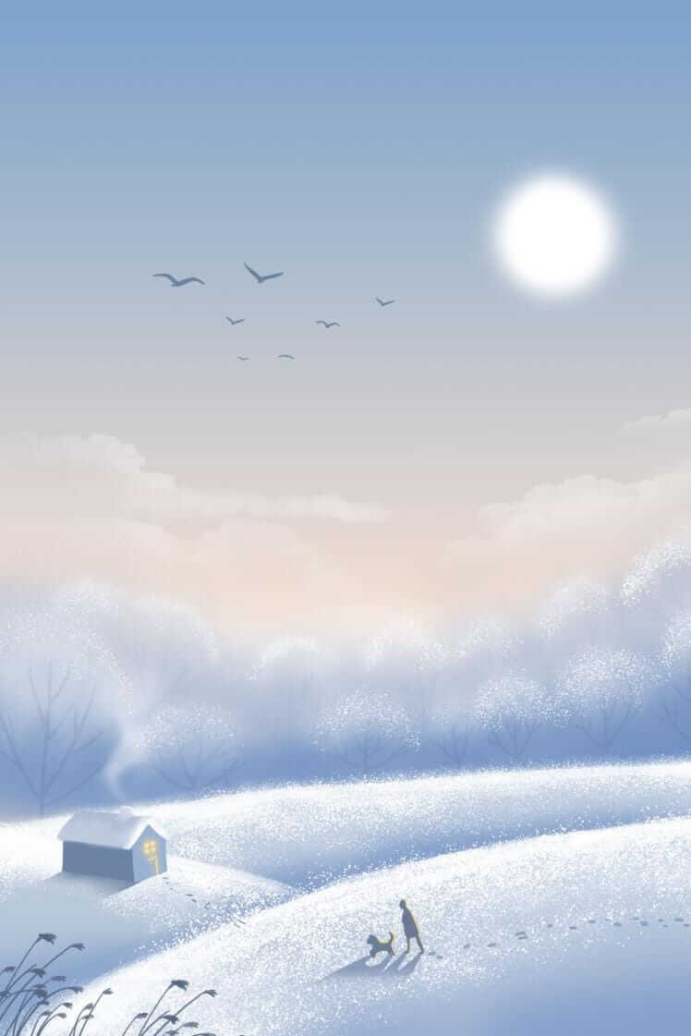
《小寒》 （吴藕汀）
众卉欣荣非及时，漳州冷艳客来贻。
小寒惟有梅花饺，未见梢头春一枝。
。
《小寒》（元稹）
小寒连大吕，欢鹊垒新巢。
拾食寻河曲，衔紫绕树梢。
霜鹰近北首，雊雉隐丛茅。
莫怪严凝切，春冬正月交

Slide 17
《驻舆遣人寻访後山陈德方家》黄庭坚
江雨蒙蒙作小寒，雪飘五老发毛斑。
城中咫尺云横栈，独立前山望后山。
《窗前木芙蓉》范成大
辛苦孤花破小寒，花心应似客心酸。
更凭青女留连得，未作愁红怨绿看。

Slide 18
肆
各地习俗

Slide 19
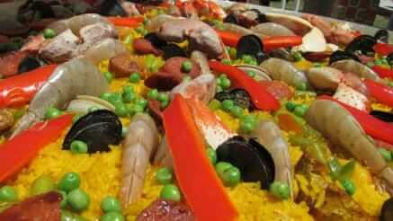
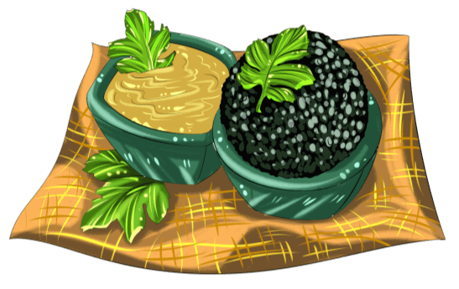
南京：吃菜饭
广东：吃糯米饭
到了小寒，老南京一般会煮菜饭吃，菜饭的内容并不相同，有用矮脚黄青菜与咸肉片、香肠片或是板鸭丁，再剁上一些生姜粒与糯米一起煮的，十分香鲜可口。其中矮脚黄、香肠、板鸭都是南京的著名特产，可谓是真正的“南京菜饭”，甚至可与腊八粥相媲美。
广州传统，小寒早上吃糯米饭，为避免太糯，一般是60%糯米40%香米，把腊肉和腊肠切碎，炒熟，花生米炒熟，加一些碎葱白，拌在饭里面吃。

Slide 20
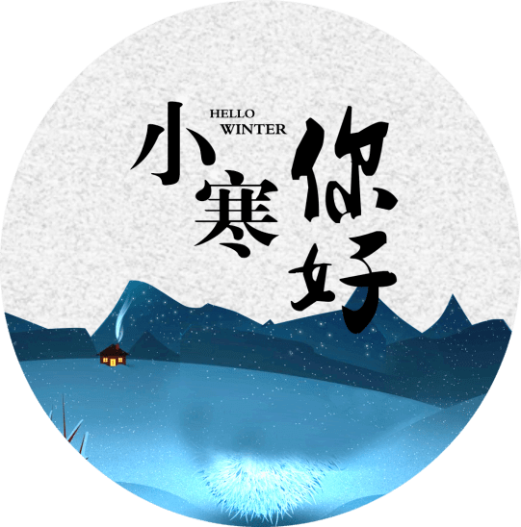
尾 牙 祭
习俗:
土地公做“牙”
尾牙源自于拜土地公做“牙”的习俗。所谓二月二为头牙，以后每逢初二和十六都要做“牙”到了农历十二月十六日正好是尾牙。

Slide 21
腊 祭
“小寒”是腊月的节气，由于古人会在十二月份举行合祀众神的腊祭，因此把腊祭所在的十二月叫腊月。腊的木义是“接”，取新旧交接之意。腊祭为我国古代祭祀习俗之一，远在先秦时期就已形成。汉应劫《风俗通。义》云： “腊者，猎也，言田猎取兽以祀其祖先也。或曰腊者，接也，新故交接，故大祭以报功也。”

Slide 22
冰 戏
我国北方各省，人冬之后天寒地诉，冰期十分长久，动辄从十一月起，直到次年四月。春冬之间，河面结冰厚实，冰上行走皆用爬犁。爬犁或由马拉，或由狗牵，或由乘坐的人手持木杆如撑船般划动，推动前行。冰面特厚的地区，大多设有冰床，供行人玩耍，也有穿冰鞋在冰面竞走的，古代称为冰戏。《宋史》有:“故事斋宿，幸后苑，作冰戏。”《钦定日下旧闻考》中记载有:“西华门之西为西苑，榜曰西苑门，入门为太液池，冬月则陈冰嬉，习劳行赏。”《倚晴阁杂抄》中关于北平旧时风俗，写有:“明时，积水潭尝有好事者，联十余床，携都篮酒具，铺截锐其上，轰饮冰凌中，亦足乐也。”

Slide 23
伍
节气养生

Slide 24
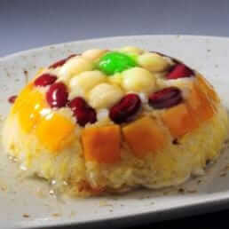
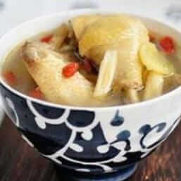
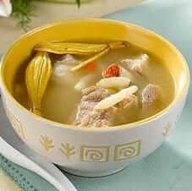
常 用 膳 食
八宝饭
芪杞炖子鸡
发散风寒汤
健脾益气、
养血安神
补中益气、
滋阴助阳、
增强机体抗病能力
祛风散寒、
发汗解表

Slide 25
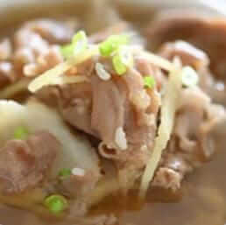
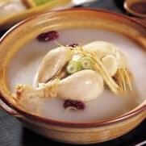
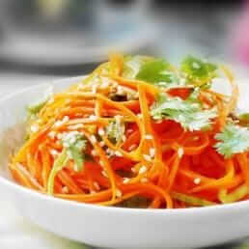
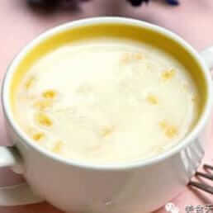
常 用 药 膳
姜羊肉汤
红杞田七鸡
糖醋胡萝卜丝
牛奶粥
温中，补血，
散寒。
其性温和，
补虚益血。
下气补中，
利胸膈，
调肠胃，安五脏。
润肺通肠，
补虚养血。

Slide 26
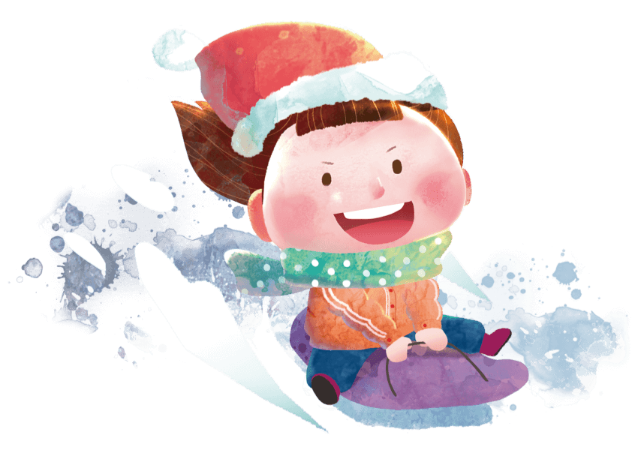
锻 炼 禁 忌
民谚曰：“冬天动一动，少闹一场病；冬到懒一懒，多喝药一碗。”这说明了冬季锻炼的重要性。在这干冷的日子里，宜多进行户外的运动，如晨早的慢跑、跳绳、踢毽等。还要在精神上宜静神少虑、畅达乐观，不为琐事劳神，心态平和，增添乐趣。在此节气里，患心脏病和高血压病的人往往会病情加重，患“中风”者增多。中医认为，人体内的血液，得温则易于流动，得寒就容易停滞，所谓“血遇寒则凝”，说的就是这个道理。所以保暖工作一定要做好，尤其是老年人。

Slide 27
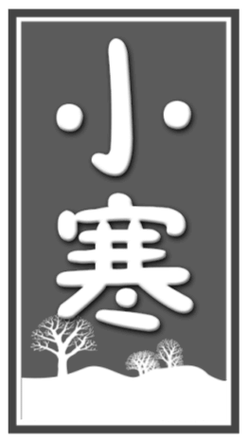
谢谢您的聆听
汇报人：优品PPT
时 间：20XX年1月

Slide 28
更多精品PPT资源尽在—优品PPT！
www.ypppt.com
PPT模板下载：www.ypppt.com/moban/ 节日PPT模板：www.ypppt.com/jieri/
PPT背景图片：www.ypppt.com/beijing/ PPT图表下载：www.ypppt.com/tubiao/
PPT素材下载： www.ypppt.com/sucai/ PPT教程下载：www.ypppt.com/jiaocheng/
字体下载：www.ypppt.com/ziti/ 绘本故事PPT：www.ypppt.com/gushi/
PPT课件：www.ypppt.com/kejian/
Notes:
模板来自于 优品PPT https://www.ypppt.com/

